Slide 1

Find Home 아파트 실거래 조회 서비스
2018182021 윤성주
2018184033 최경훈

Slide 2
목차
01
프로그램 소개
구현 기능
02
03
프로그램 GUI
진행 상황 및 커밋 상황
04

Slide 3
01 프로그램 소개
아파트 실거래 가격을 조회하여
아파트의 시세를 파악할 수 있는
프로그램

Slide 4
02 구현 기능
그래프
지도
텔레그램 봇
연동
GMAIL
연동
파일 저장
C++ 연동
Notes:
앞의 기능들을 구현하는데 사용할 도구들 입니다.

Slide 5
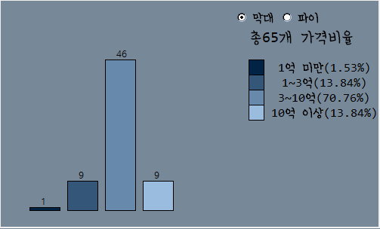
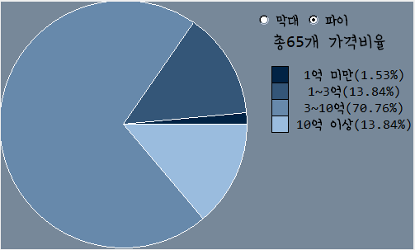
02 구현 기능 - 그래프
검색된 리스트를 기준으로 가격대 그래프 그리기

Slide 6
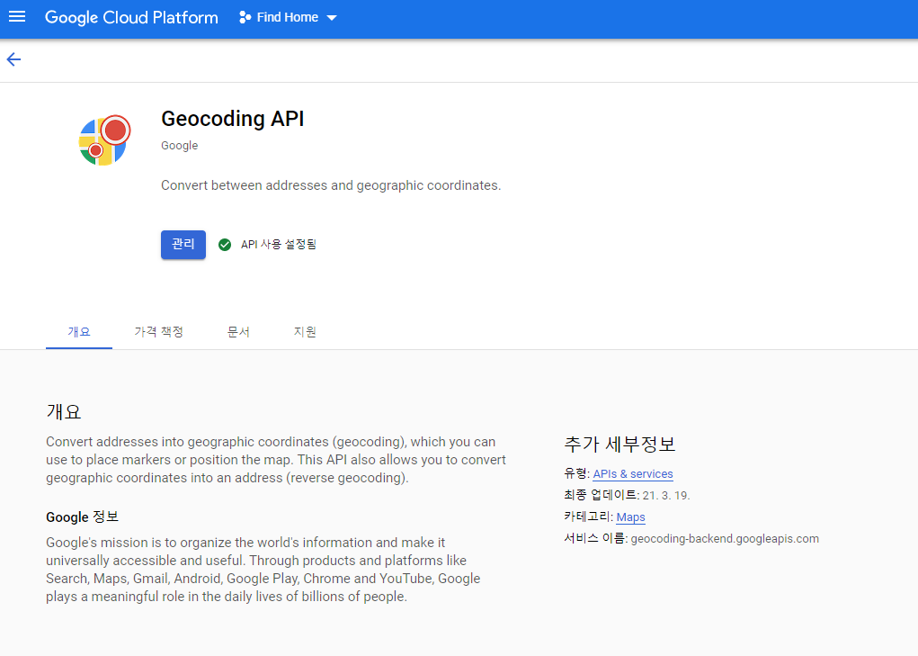
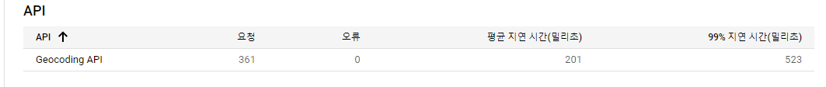
02 구현 기능 - 지도
Gogle Map
Geocoding API 연동을 통한
지역의 위도, 경도 가져오기

Slide 7
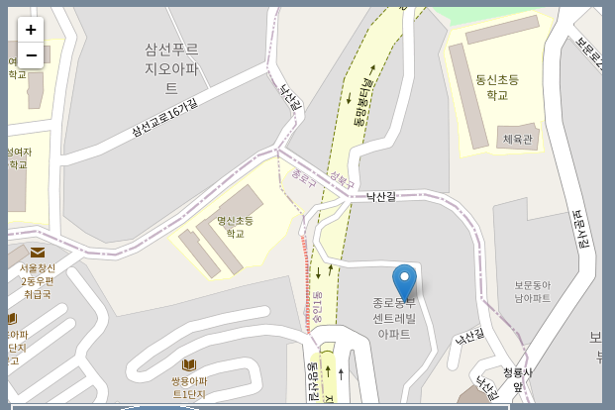
02 구현 기능 - 지도
가져온 위도, 경도로
Chromium Embedded Framework, folium 모듈
이용하여 지도 프로그램에 그리기

Slide 8
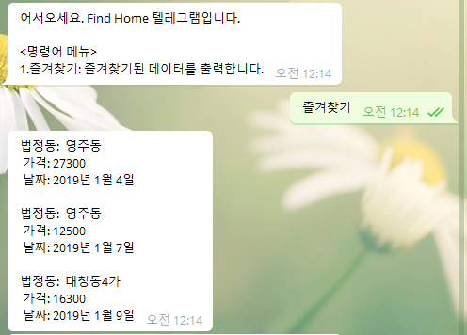
02 구현 기능 – 텔레그램 봇 연동
텔레그램 봇 연동하여
명령어에 따라
즐겨찾기 리스트 보내기

Slide 9
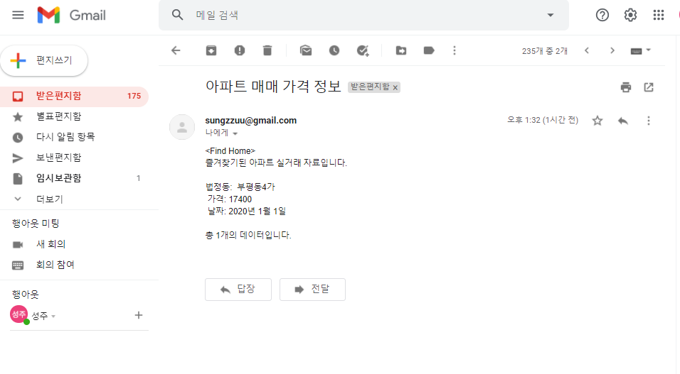
02 구현 기능 – GMAIL 연동
지메일 연동하여 즐겨찾기 리스트 메일 전송

Slide 10
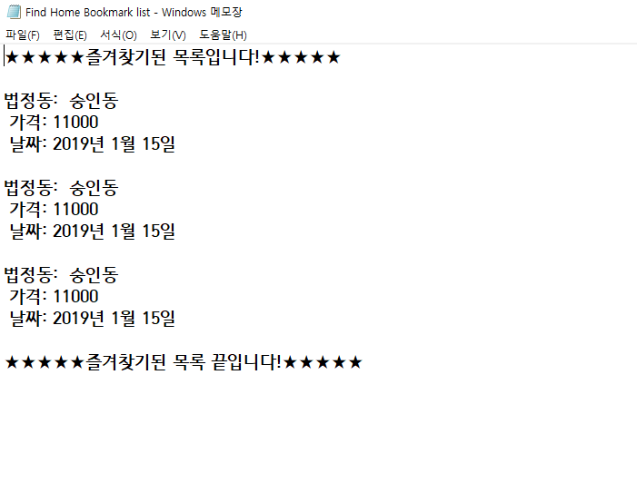
02 구현 기능 – 파일 저장
즐겨 찾기 리스트
텍스트 파일 저장

Slide 11
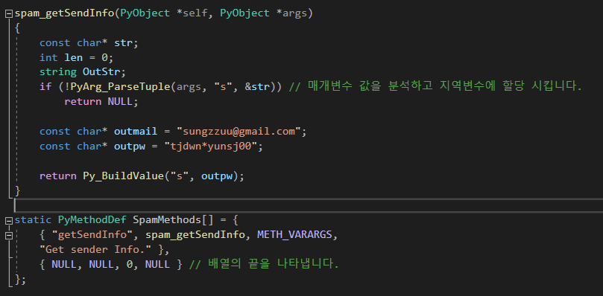
02 구현 기능 – C++ 연동
C++ 연동하여 메일전송 시
보내는 사람의
비밀번호 가져오는 함수 구현

Slide 12
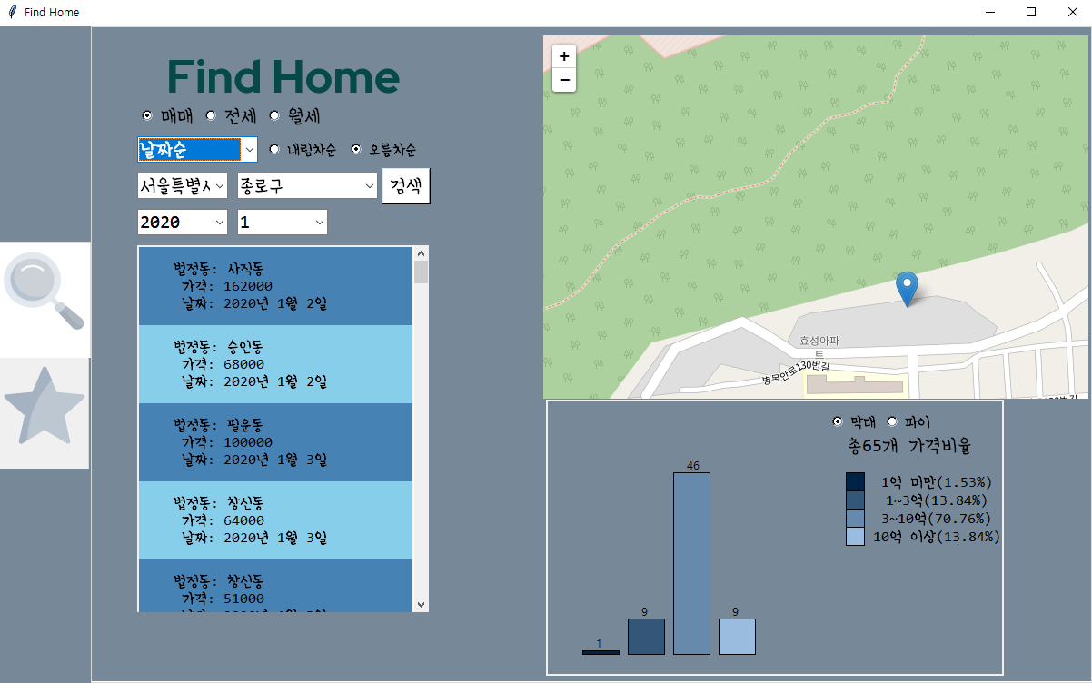
03 프로그램 GUI
검색 페이지

Slide 13
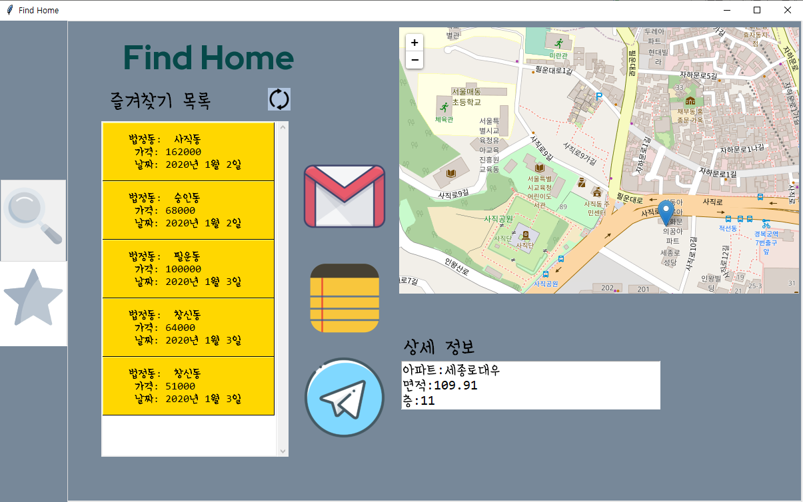
03 프로그램 GUI
즐겨찾기
페이지

Slide 14
03 진행 상황
주차 | 계획 | 세부 계획
5월 3주 | Open API 파싱 리소스 제작 | XML 파일 읽어오기 GUI 구현에 필요한 리소스 제작
5월 4주 | Tkinter GUI 구현 아파트 실거래 조회 구현 | Tkinter GUI 환경 구현 지역 코드를 통한 조회 구현
5월 5주 | 조건별 정렬 구현 중간 발표 | 조건에 따른 정렬 구현 중간 발표 ppt 제작
6월 1주 | 그래프 구현 지도 연동 텔레그램 봇 연동 파일 저장 | 지역별 가격대에 따른 그래프 적용 지도 연동으로 아파트의 위치 지도에 표시 즐겨찾기 데이터 확인
6월 2주 | 이메일로 데이터 전송 기능 구현 최종 발표 | 사용자가 원하는 아파트 정보 이메일 전송 최종 발표 ppt 제작

Slide 15
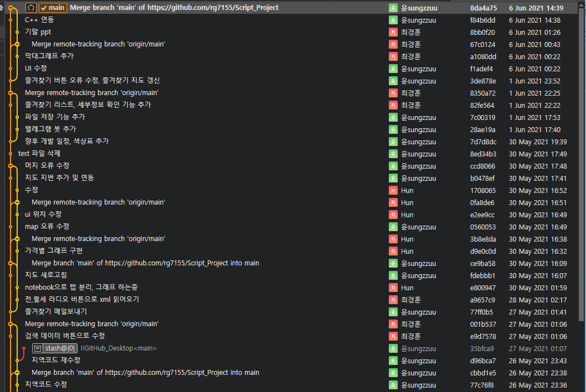
03 커밋 상황

Slide 16
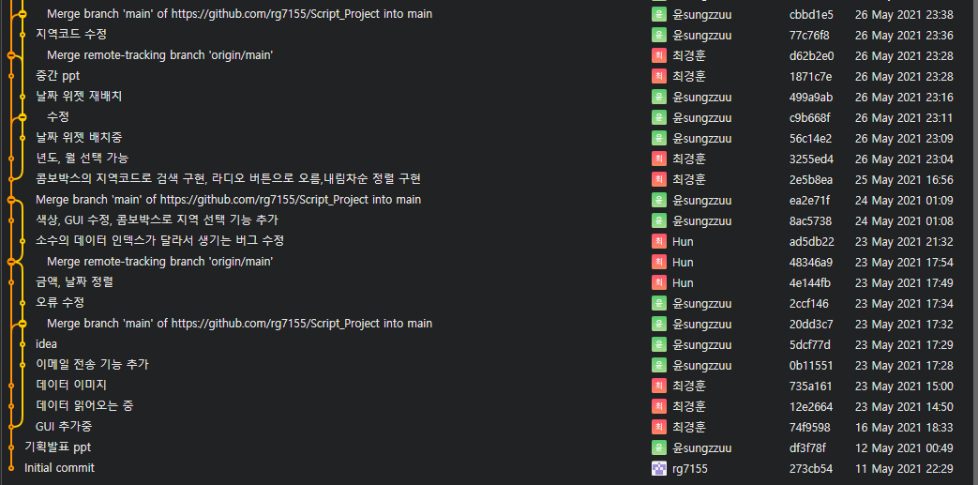
03 커밋 상황

Slide 17
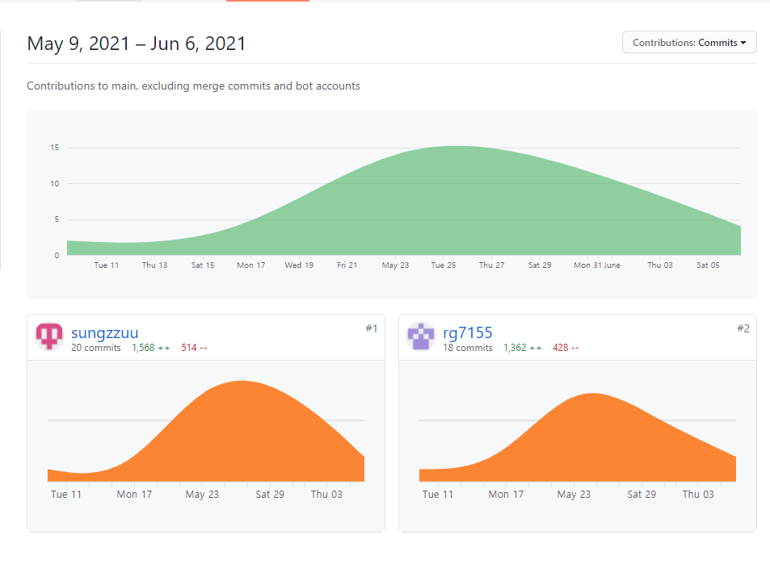
03 커밋 상황
윤성주
최경훈

Slide 18
THANKS

